Slide 1


L’unité de l’Église : amour et vérité
The unity of the Church: love and truth
Martin Hoegger

Slide 2
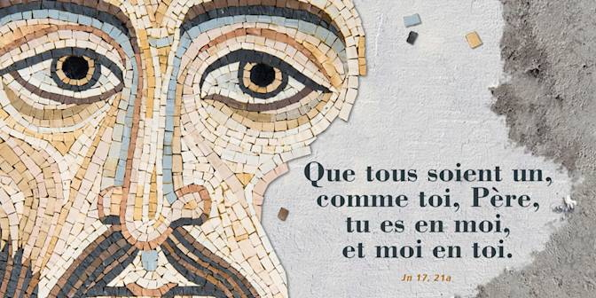
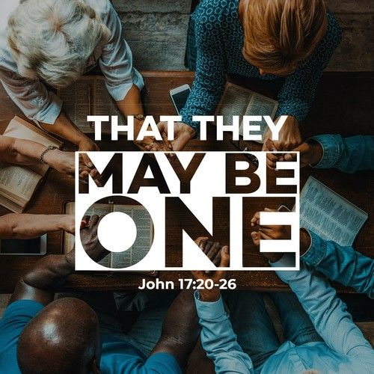
1. Quel est le sens des mots TOUS et UN ?
What is the meaning of the words ‘ALL’ and ‘ONE’?

Slide 3
Quel est le sens du mot TOUS ?
Ce mot « tous » a un sens missionnaire.
« Dieu veut que tous les hommes soient sauvés et parviennent à la connaissance de la vérité » (I Ti 2.4).
What is the meaning of the word ‘ALL’?
‘All’ has a missionary meaning.
‘God desires all people to be saved and to come to a knowledge of the truth’ (1 Tim 2:4).

Slide 4
Quel est le sens du mot UN ?
Pas une « pensée unique », ni une uniformité. Mais ce mot a un sens relationnel.
C’est une unité relationnelle, à l’image des relations qui se vivent entre le Père et le Fils.
En un mot, c’est une unité marquée par l’amour réciproque.
What is the meaning of the word ‘ONE’?
Not ‘groupthink’, nor uniformity. But this word has a relational meaning.
It is a relational unity, mirroring the relationship between the Father and the Son.
In a word, it is a unity characterised by mutual love.

Slide 5

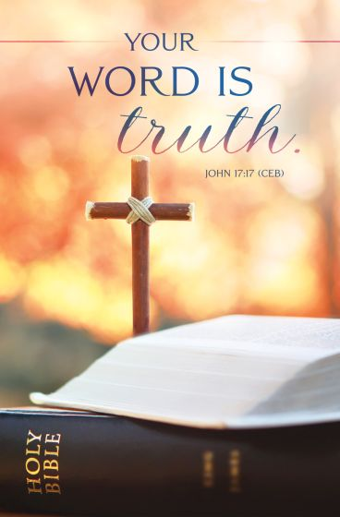
2.
2. Jean 17.17 – John 17.17

Slide 6
L’envoi, l’unité et la Parole.
The Commissioning, Unity and the Word.
« Consacre-les par la vérité : ta parole est vérité » (Jn 17.17)
« Comme tu m'as envoyé dans le monde, je les envoie dans le monde. Et pour eux je me consacre moi-même, afin qu'ils soient eux aussi consacrés par la vérité. » (v. 18-19).
“Sanctify them by the truth: your word is truth” (John 17:17).
“As you sent me into the world, so I send them into the world. And for their sake I consecrate myself, so that they too may be consecrated by the truth.” (v. 18–19).

Slide 7


Slide 8
3. Amour et Vérité – Love and Truth

Slide 9
L’unité a un aspect relationnel (« amour »), mais elle a aussi un aspect doctrinal et théologique (« vérité »). Elle est à la fois « relationnelle » et « rationnelle. »
L’unité est à l’image de Dieu qui est à la fois « amour et vérité » (Ex 34.8).
« Amour et vérité se rencontrent, justice et paix s'embrassent » (Ps. 85.11).
L’unité relationnelle n’est pas à opposer à l’unité doctrinale. Les deux sont nécessaires. Cependant l’Écriture souligne une priorité : « Avant tout, aimez-vous ardemment les uns les autres » (I Pierre 4,8).
Unity has a relational aspect (‘love’), but it also has a doctrinal and theological aspect (‘truth’). In short, it is both ‘relational’ and ‘rational’.
Unity is in the image of God, who is both “love and truth” (Ex 34:8).
“Love and truth meet; justice and peace kiss” (Ps. 85:11).
Relational unity is not to be set against doctrinal unity. Both are necessary.
However, Scripture emphasises a priority : “Above all, love one another deeply” (1 Peter 4:8).

Slide 10
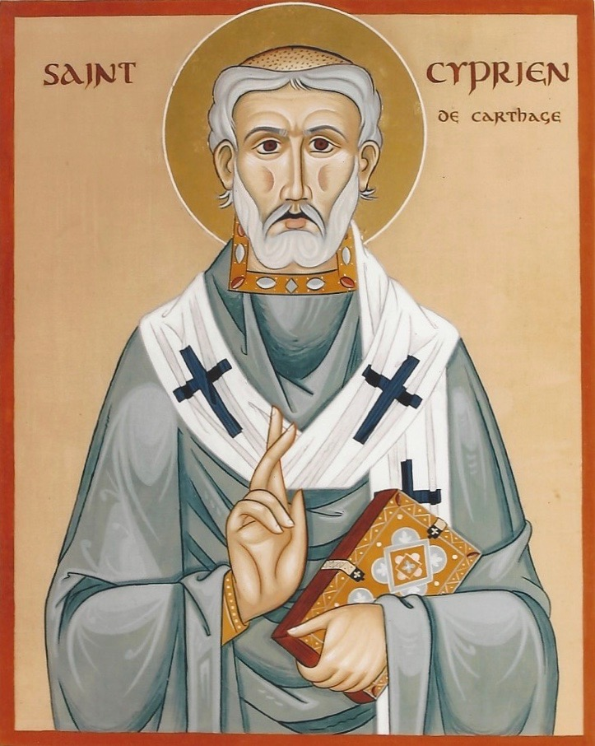
4. Amour et vérité chez les théologiens
Love and Truth Among Theologians
«Voici comment dans l’Église il faut ignorer toute malice, comment il faut entretenir la charité : en imitant les colombes dans l’amour entre frères, en égalant les agneaux et les brebis pour la docilité de la douceur»
«This is how, within the Church, we must put aside all malice and cultivate charity: by imitating doves in our love for one another, and by emulating lambs and sheep in our gentle obedience.»

Slide 11
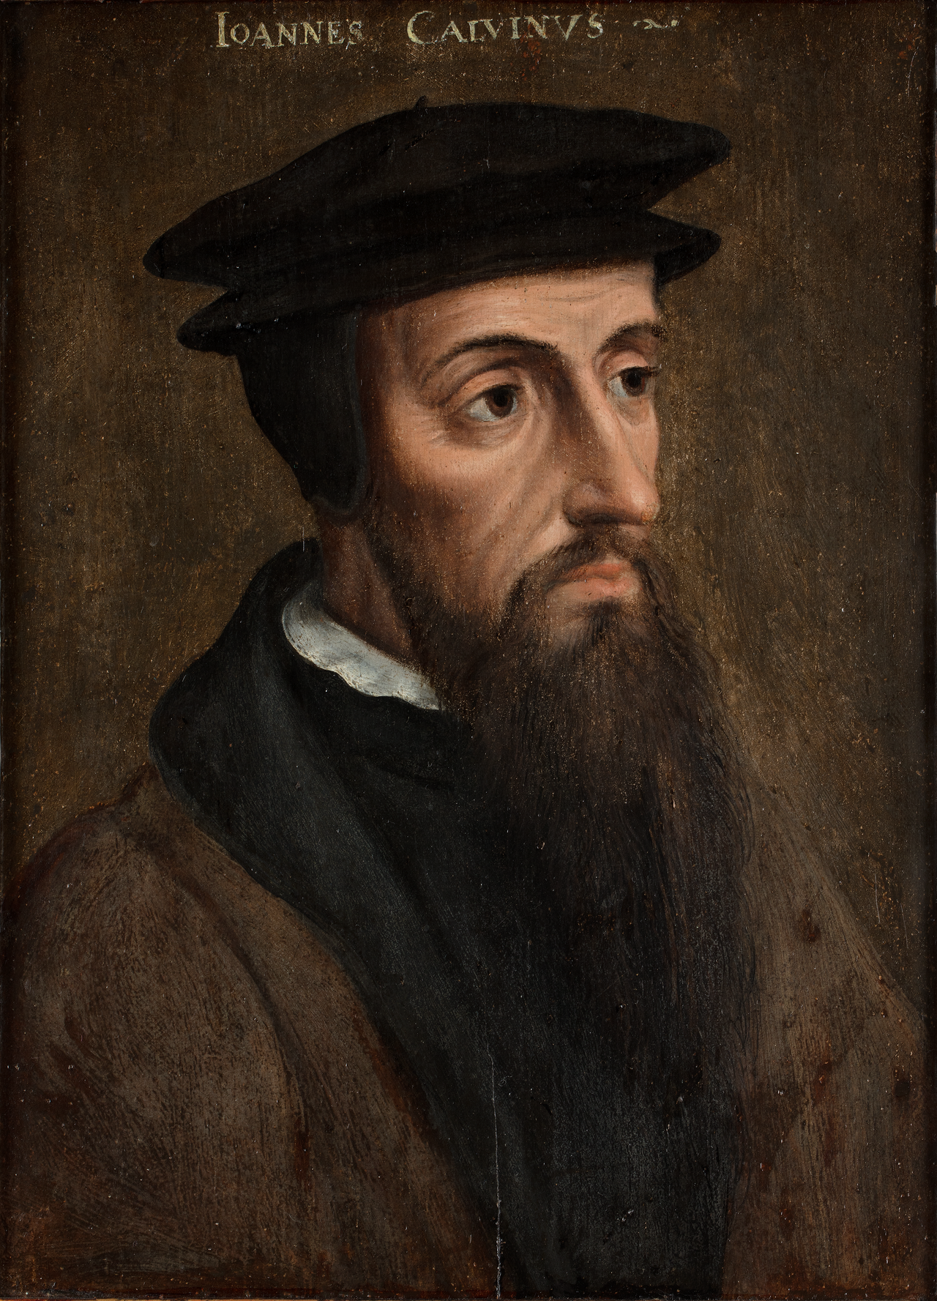
J. Calvin
« L’unité qui est en la vérité »…
« Cette union consiste en deux liens : qu’il y ait accord en saine doctrine, et qu’il y ait charité fraternelle ».
“The unity that is found in the truth”…
“This union consists of two bonds: that there be agreement on sound doctrine, and that there be brotherly love”.

Slide 12
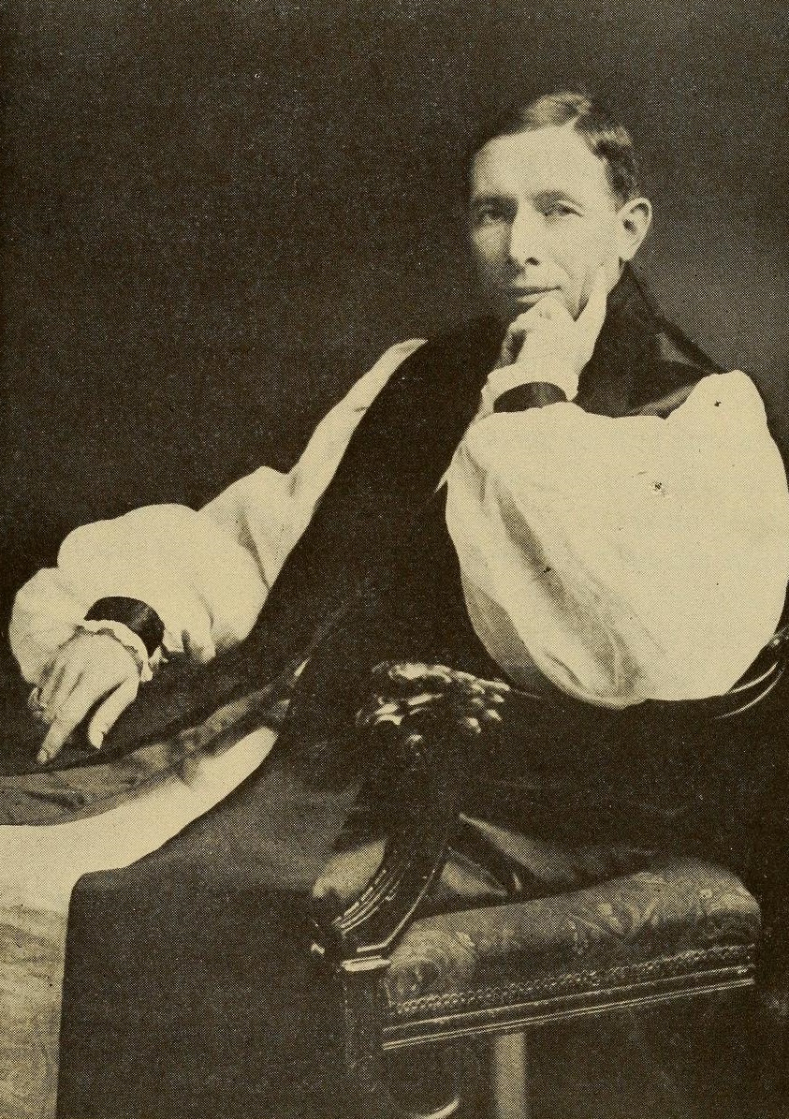
Charles Henri Brent
« L’unité chrétienne, qui est une chose de l’Esprit et qui est fondée sur la double loi d’amour du Christ vient d’abord et précède l’unité ecclésiale, où l’unité de culte est un sommet nécessaire. »
“Christian unity, which is a work of the Spirit and is founded on Christ’s double law of love, comes first and precedes ecclesial unity, in which unity of worship is a necessary culmination.”

Slide 13
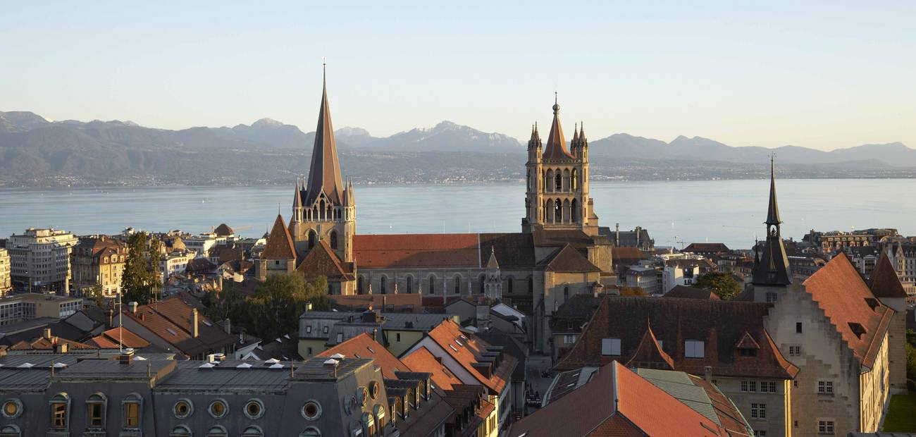
Appel à l’unité – Call to Unity
Lausanne 1927
« Dieu veut l'unité. Notre présence à cette Conférence témoigne de notre désir de soumettre notre volonté à la sienne. Quelles que soient les raisons que nous puissions invoquer pour justifier les prémices de la désunion, nous déplorons sa persistance et devons désormais œuvrer, dans la repentance et la foi, à la reconstruction de nos murs brisés. »
“God wills unity. Our presence in this Conference bears testimony to our desire to bend our wills to His. However we may justify the beginnings of disunion, we lament its continuance and henceforth must labour, in penitence and faith, to build up our broken walls.”

Slide 14
6 thèmes théologiques - 6 theological themes
la mission et la nature de l’Église,
la confession de foi,
le ministère,
les sacrements
la nature de l’unité.
the mission and nature of the Church,
the creed,
ministry,
the sacraments,
the nature of unity.

Slide 15
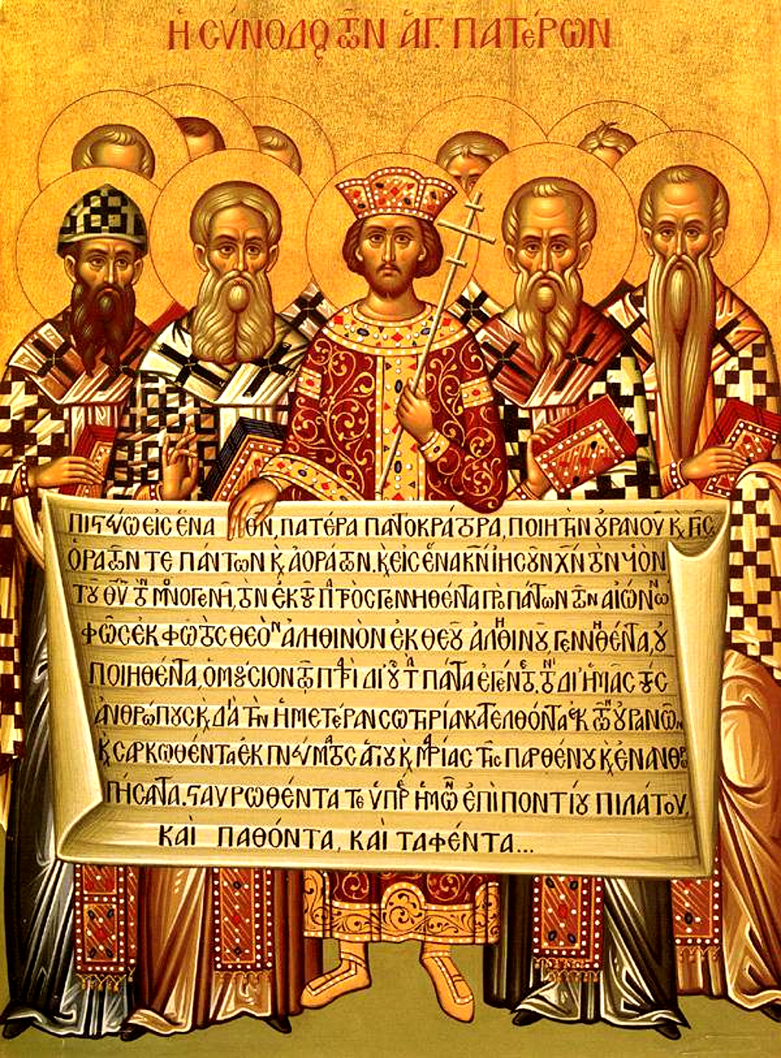
JC2033 et le credo de Nicée
JC 2033 and the Nicaean Creed
« Avec tous les chrétiens qui confessent la nature trinitaire de Dieu et le salut offert en Jésus-Christ, vrai Dieu et vrai homme, nous reconnaissons le Credo de Nicée-Constantinople. »
“Together with all Christians who profess the triune nature of God and the salvation offered in Jesus Christ, true God and true man, we uphold the Nicene-Constantinopolitan Creed.”

Slide 16
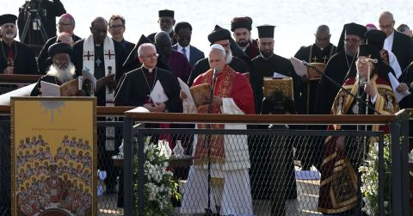

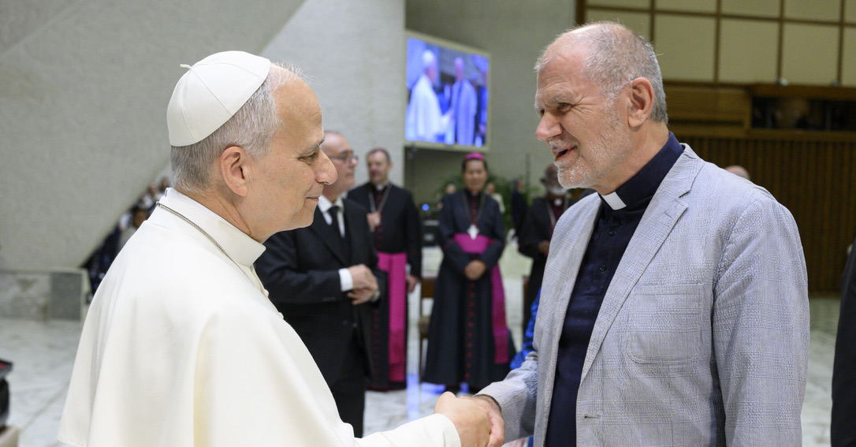
Pape Léon: « Un chemin spirituel vers 2033 » …
Après Nicée, se retrouver en 2033 à Jérusalem “Aux racines de notre foi”
Pope Leo: ‘A spiritual journey towards 2033’
Pope Leo: «A spiritual journey towards 2033»…
After Nicaea, go to Jerusalem «to the roots of our faith» in 2033.

Slide 17
5. Comment susciter l’unité relationnelle ?
How can we foster relational unity ?
Se placer consciemment devant Dieu durant le dialogue.
Considérer chacun dans un esprit filial et fraternel
Vivre la « règle d’or »
Être prêt à changer d’opinion.
Accueillir avec bienveillance les opinions contraires.
Apprendre à perdre pour gagner l’unité.
Consciously place oneself before God during the dialogue.
Treat everyone with a spirit of filial and fraternal love.
Live by the ‘golden rule’.
Be prepared to change one’s mind.
Welcome opposing views with kindness.
Learn to lose in order to gain unity.

Slide 18
3 Points fondamentaux:
La patience
L’amitié spirituelle
La proximité : Le principe de l’incarnation du Christ.
3 Fundamental Points:
Patience
Spiritual friendship
Closeness: The principle of the Incarnation of Christ

Slide 19
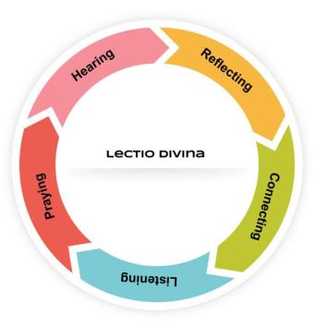
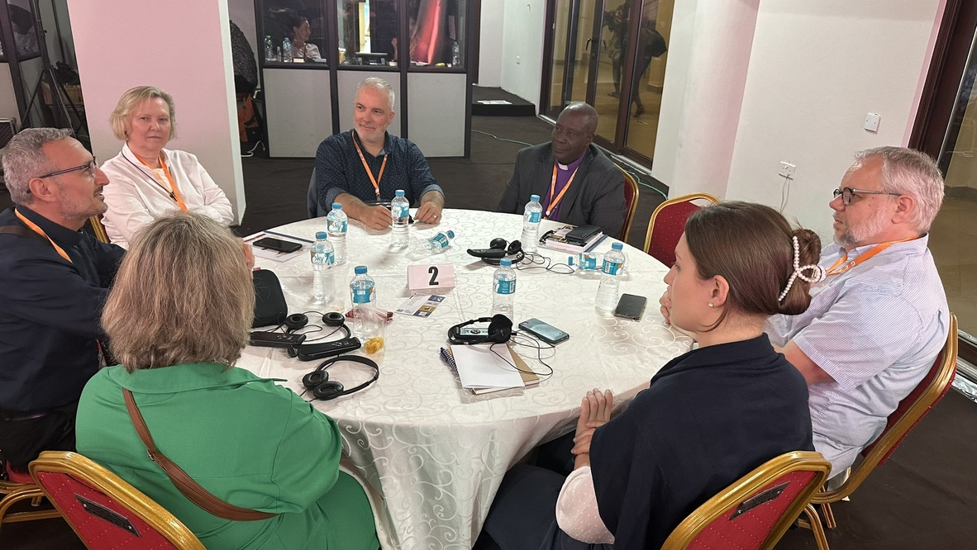
Partage des chemins de foi Lectio divina
Sharing our spiritual journeys

Slide 20
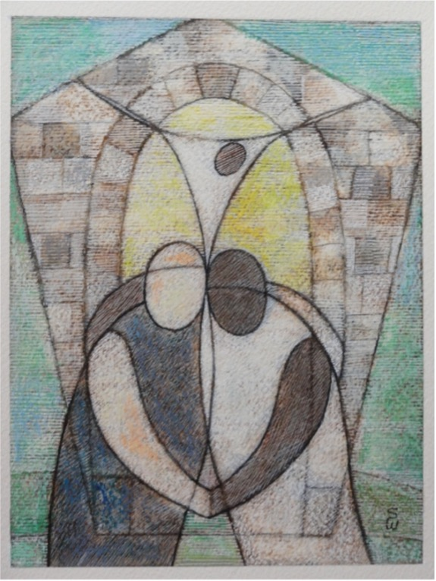
6. Regarder vers le Christ
Look to Christ
« Mais maintenant, en Jésus-Christ, vous qui autrefois étiez loin, vous êtes devenus proches, par le sang du Christ. Car c’est lui qui est notre paix, lui qui a fait que les deux soient un, en détruisant le mur de séparation, l’hostilité. » (Ep 2.13-14)
«But now in Christ Jesus you who once were far away have been brought near by the blood of Christ. For he himself is our peace, who has made the two groups one and has destroyed the barrier, the dividing wall of hostility.»

